Slide 1
Mặt trời xanh của tôi

Slide 2
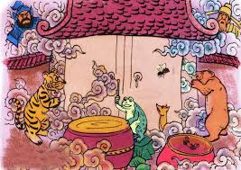
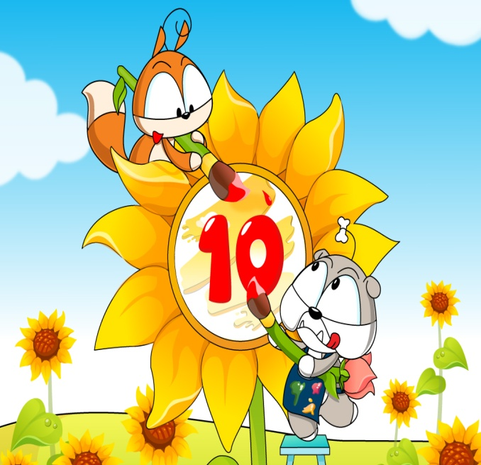
Ôn bài cũ
 Kể lại câu chuyện Cóc Kiện Trời bằng lời của một nhân vật:

Slide 3
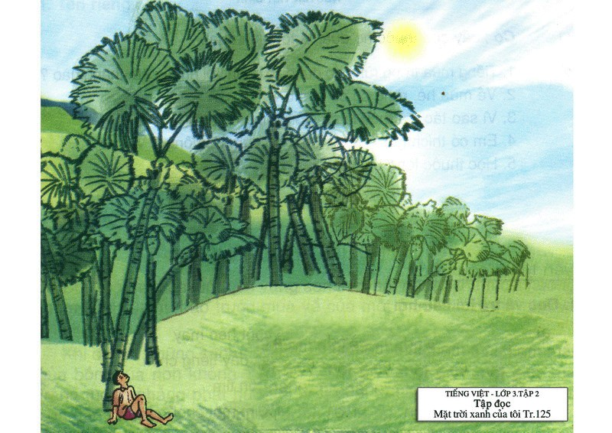
Bức tranh này vẽ cảnh gì?

Slide 4
Mặt trời xanh của tôi
Đã có ai lắng nghe
Tiếng mưa trong rừng cọ
Như tiếng thác dội về
Như ào ào trận gió.
Đã ai lên rừng cọ
Giữa một buổi trưa hè
Gối đầu lên thảm cỏ
Nhìn trời xanh, lá che…
Đã có ai dậy sớm
Nhìn lên rừng cọ tươi
Lá xòe từng tia nắng
Giống hệt như mặt trời.
Rừng cọ ơi! Rừng cọ!
Lá đẹp, lá ngời ngời
Tôi yêu thường vẫn gọi
Mặt trời xanh của tôi.
Nguyễn Viết Bình

Slide 5
Luyện đọc

Slide 6
Mặt trời xanh của tôi
Đã có ai lắng nghe
Tiếng mưa trong rừng cọ
Như tiếng thác dội về
Như ào ào trận gió.
Đã ai lên rừng cọ
Giữa một buổi trưa hè
Gối đầu lên thảm cỏ
Nhìn trời xanh, lá che…

Slide 7
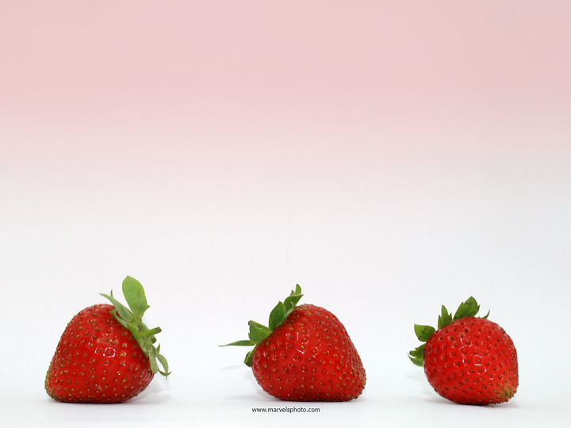
Đọc những từ ngữ sau
-tiếng thác
-dội về
-thảm cỏ
-lá xòe
-mặt trời
-lá ngời ngời

Slide 8
Tìm hiểu bài
Cọ
- Thảm cỏ

Slide 9
Tìm hiểu bài
Tiếng mưa trong rừng cọ được so sánh với những âm thanh nào?
Tiếng mưa trong rừng cọ được so sánh như tiếng thác dội về, như ào ào trận gió.
2) Về mùa hè, rừng cọ có gì thú vị?
Về mùa hè, nằm dưới rừng cọ nhìn lên, nhà thơ thấy trời xanh qua từng kẽ lá.

Slide 10
Tìm hiểu bài
3) Vì sao tác giả thấy cọ giống như mặt trời?
Vì lá cọ có hình quạt, có gân lá xòe ra như các tia nắng nên tác giả thấy giống như mặt trời.
4) Em có thích gọi là “mặt trời xanh” không? Vì sao?
Em thích gọi là mặt trời xanh vì lá cọ có hình mặt trời mà lại còn có màu xanh.

Slide 11
Mặt trời xanh của tôi
Đã có ai lắng nghe
Tiếng mưa trong rừng cọ
Như tiếng thác dội về
Như ào ào trận gió.
Đã ai lên rừng cọ
Giữa một buổi trưa hè
Gối đầu lên thảm cỏ
Nhìn trời xanh, lá che…
Đã có ai dậy sớm
Nhìn lên rừng cọ tươi
Lá xòe từng tia nắng
Giống hệt như mặt trời.
Rừng cọ ơi! Rừng cọ!
Lá đẹp, lá ngời ngời
Tôi yêu thường vẫn gọi
Mặt trời xanh của tôi.
Nguyễn Viết Bình

Slide 12
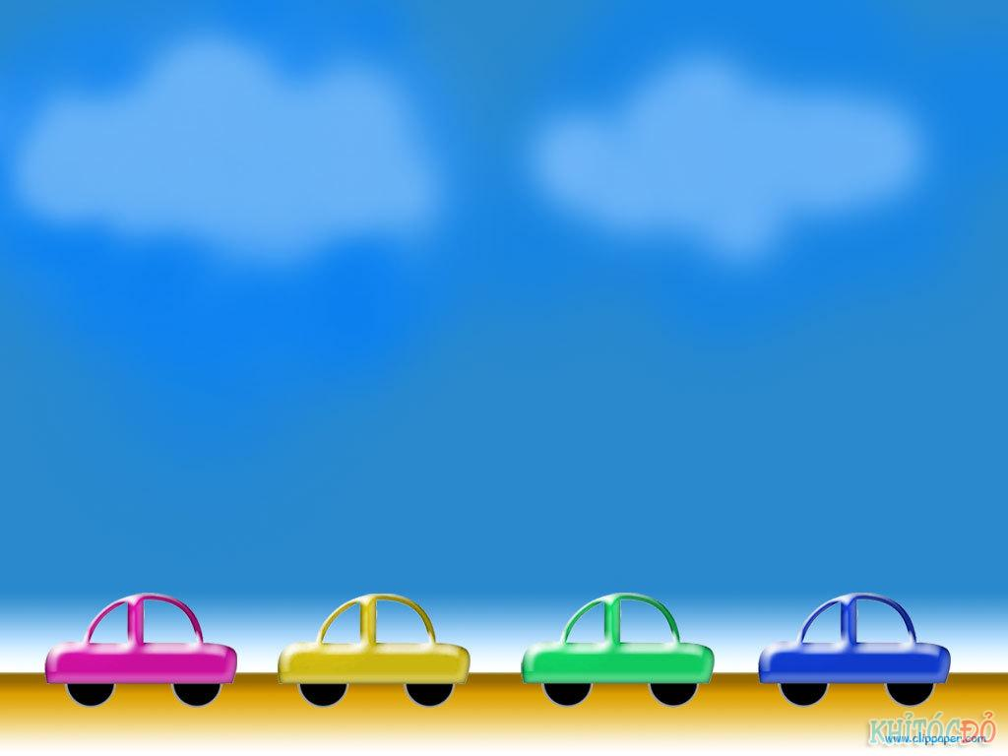
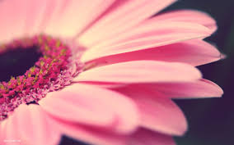
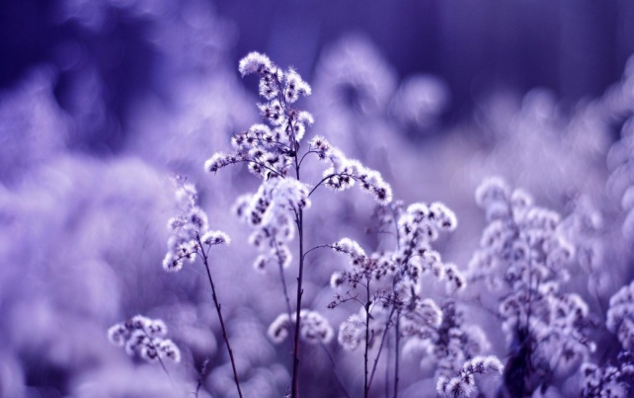
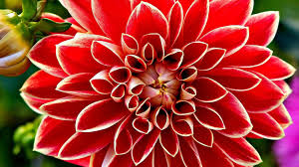
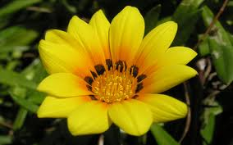
Coi ai thông thái

Slide 13
Điền vào ô trống khổ 1 của bài thơ
Mặt trời xanh của tôi
Đã có
Tiếng mưa
Như
Như
ai lắng nghe
trong rừng cọ
tiếng thác dội về
ào ào trận gió.

Slide 14
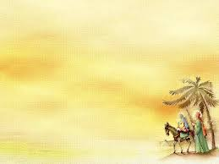
Điền vào ô trống khổ 2 của bài thơ
Mặt trời xanh của tôi
Đã ai
Giữa một
Gối
lên rừng cọ
buổi trưa hè
đầu lên thảm cỏ
Nhìn trời xanh, lá che…

Slide 15
Điền vào ô trống khổ 3 của bài thơ
Mặt trời xanh của tôi
Đã có
Nhìn lên
Lá xòe từng
Giống hệt như
ai dậy sớm
rừng cọ tươi
tia nắng
mặt trời.

Slide 16
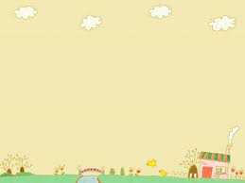
Điền vào ô trống khổ 4 của bài thơ
Mặt trời xanh của tôi
Rừng cọ ơi!
Lá đẹp,
Tôi yêu thường
Nguyễn Viết Bình
Rừng cọ!
lá ngời ngời
vẫn gọi
Mặt trời xanh của tôi.

Slide 17
chào tạm biệt

Slide 18
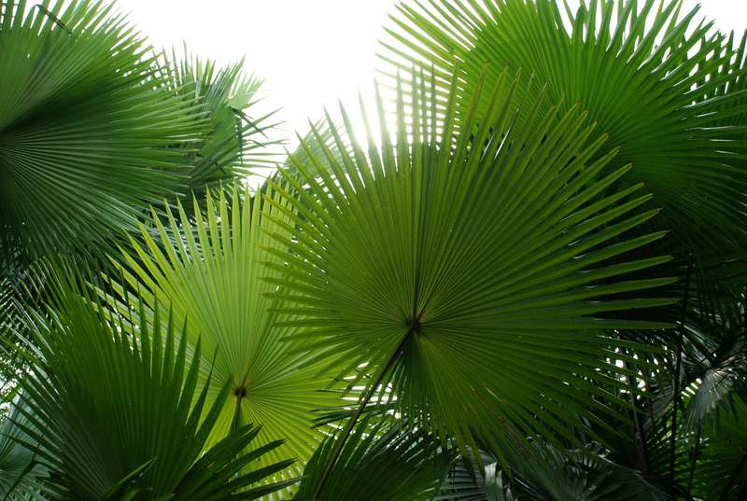
Đây là cây cọ

Slide 19
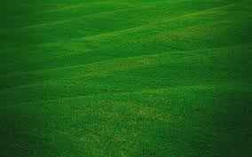
Đây là thảm cỏ

